Slide 1


«Давайте прикоснёмся к Ребёнку красотой…»
«Ознакомление дошкольников с живописью средствами картинной галереи»
Подготовил старший воспитатель МБДОУ№258:
Старынина Ольга Викторовна
МБДОУ №258
1

Slide 2
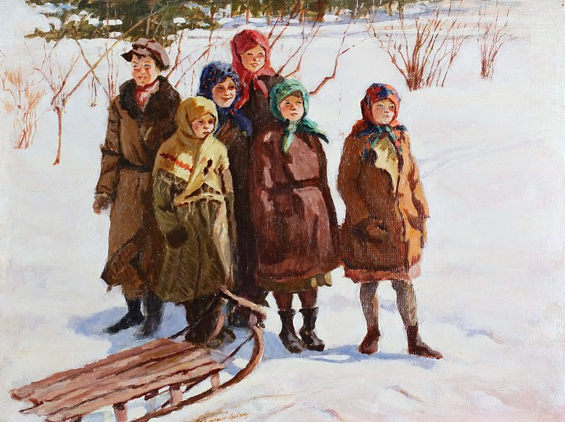
«В период детства мыслительные процессы
должны быть, как можно теснее связаны с живыми, яркими, наглядными предметами окружающего мира…
Эмоциональная насыщенность восприятия – это духовный заряд детского творчества»
В.А.Сухомлинский.
Николай Петрович Богданов-Бельский – Дети с санями
2

Slide 3
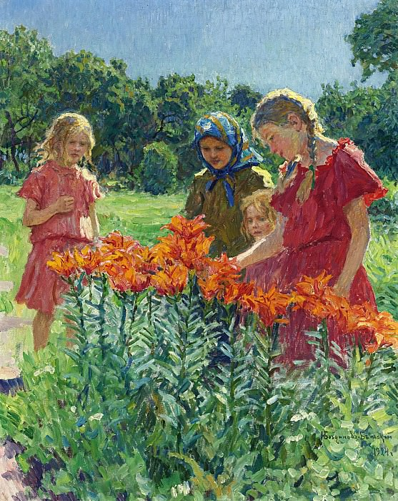
Николай Петрович Богданов-Бельский – Сбор цветов 1924.
Цель: Способствовать становлению у ребёнка ценностного отношения к красоте.
Задачи:
1.познакомить детей с жанрами живописи /натюрморт, портрет, пейзаж/ содержательной и выразительными сторонами произведений;
2. развивать эстетическое восприятие и интерес к искусству живописи;
3. воспитывать эстетические чувства/удивление, радости, восхищения/ к произведениям разных жанров живописи.
Савицкий К. А. 1896 «Отец»
3

Slide 4
МЫСЛИ РАЗУМОМ, УМОМ И СЕРДЦЕМ
Первая группа – содержательная, ставящая целью обучения детей умению понимать, что изображено на картине, о чём рассказал художник в своём произведении, что хотел выразить.
Вторая группа – изобразительно-выразительная. Педагог учит детей воспринимать и оценивать художественные средства, используемые живописцем (как он изобразил действующих лиц, выразил замысел, раскрыл содержание произведения).
Третья группа – эмоционально-личностная. В неё входят задачи, решая которые воспитатель формирует у детей умение давать эстетическую оценку произведению. В этом ему могут помочь такие вопросы: «Каково отношение самого художника к замыслу?», «Что вам понравилось в картине?», «Какое она вызвала настроение?».
Четвёртая группа – воспитательная. Задача направлена на то, чтобы педагог мог наметить, какие нравственно – эстетические качества, познавательные интересы формировать, какие чувства воспитывать в процессе обучения детей восприятию искусства.
4

Slide 5
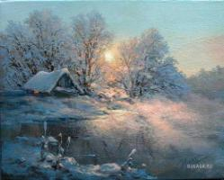
Методы и приёмы
Пояснение
Сравнение
Акцентирование деталей
Приём «вхождения» в картину
Игровые приёмы
Метод вызывания адекватных эмоций
Метод оживления детских эмоций с помощью литературных и песенных образов
Метод музыкального сопровождения
Тактильно-чувственный метод
5

Slide 6
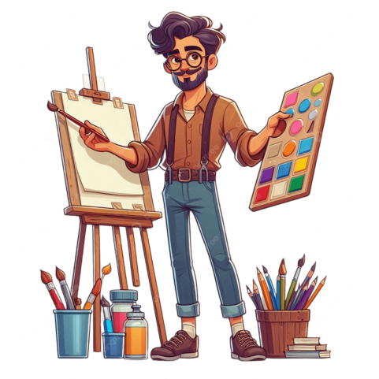
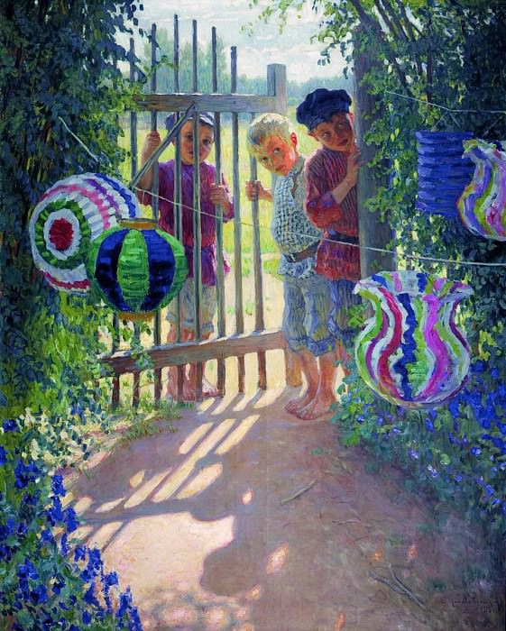

Три ступени к цели
3-я
Формирование творческого восприятия картины.
Сравнение изображённого с личным опытом.
Развитие разнообразных ассоциаций, эмоций, чувств.
2-я
Анализ содержания картины детьми.
Знакомство со средствам художественной выразительности.
Мотивация эмоционально - личностного отношения к произведению.
Знакомство с жанровыми картинами.
Знакомство с творчеством русских художников.
1-я
Свободное рассматривание картин (репродукций) различного жанра.
Вопросы по содержанию картины.
Знакомство с жанрами живописи: пейзаж, портрет, натюрморт.
Искусствоведческий рассказ педагога.
Знакомство с основными цветами и оттенками.
Знакомство с различными материалами для изобразительной деятельности и их свойствами.
Знакомство с творчеством художников в русской живописи
Богданов Бельский – Визитеры1913.
6

Slide 7
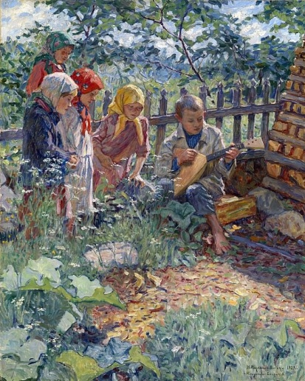
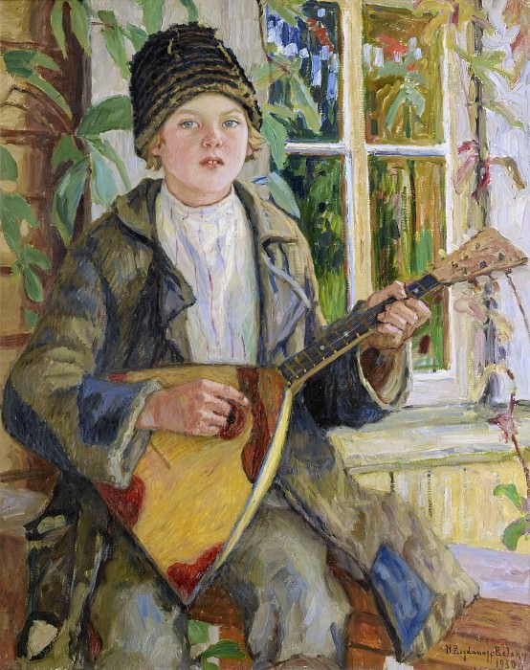
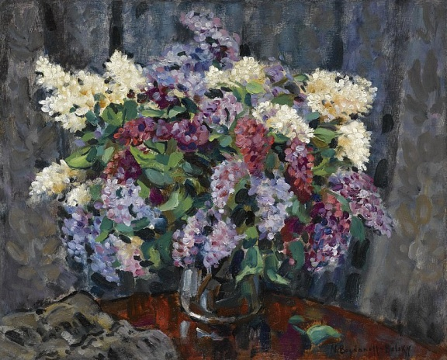
3-я
Вопросы по картине трех ступеней
Что понравилось на картине?
Чем она понравилась?
Что я для себя открыл(а)?
Что хочу об этом рассказать друзьям?
2-я
О чём картина?
Почему так думаете?
Как бы вы назвали картину?
Почему именно так?
Что красивого и удивительного, волшебного передал художник в образах людей, пейзаже, предметах?
Как он изобразил это в картине?
Какое настроение вызывает картина?
Отчего возникает такое настроение?
Что хотел сказать художник своей картиной?
1-я
Что изображено на картине?
Где расположены изображённые на картине предметы, люди?
Как вы думаете, что самое главное в картине?
Как это изобразил художник?
Что в картине самое яркое?
Что этим хотел сказать художник?
Какое настроение передал художник?
Как это удалось сделать художнику?
О чём мечтаешь, когда смотришь на картину?
7

Slide 8
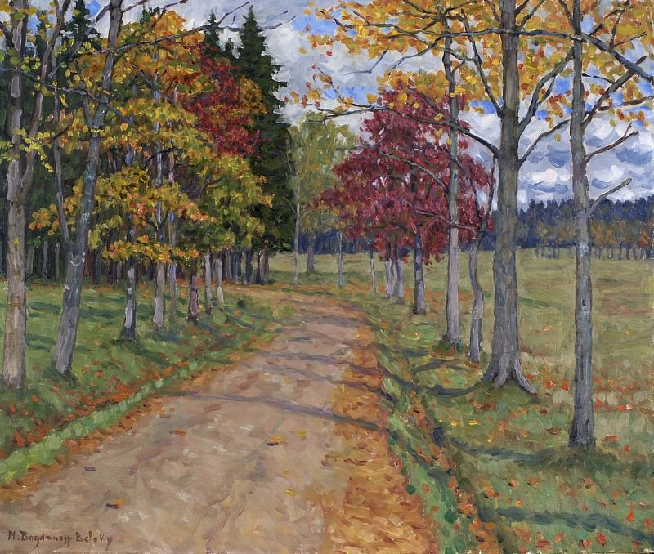
Николай Петрович Богданов-Бельский – Сельская дорога
Живописью мы называем произведения, созданные красками. Это уже знакомые нам акварель, гуашь, а также картины, написанные масляными красками.
8

Slide 9
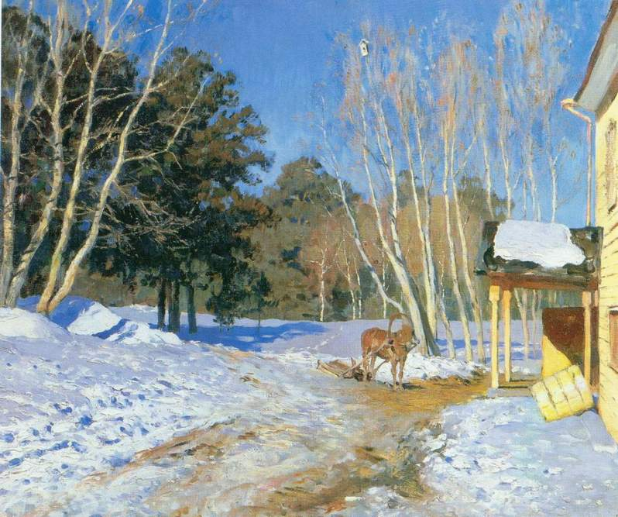
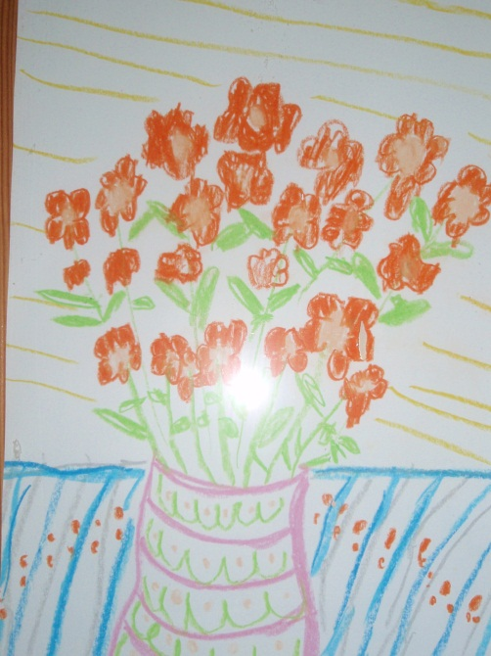
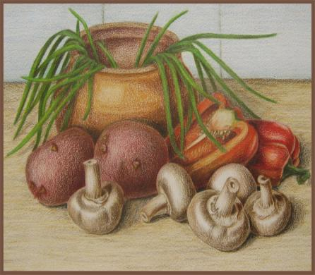
Жанр живописи – это вид художественных произведений с определенными сюжетами, художественными образами, предаваемые художниками с помощью красок.

Slide 10
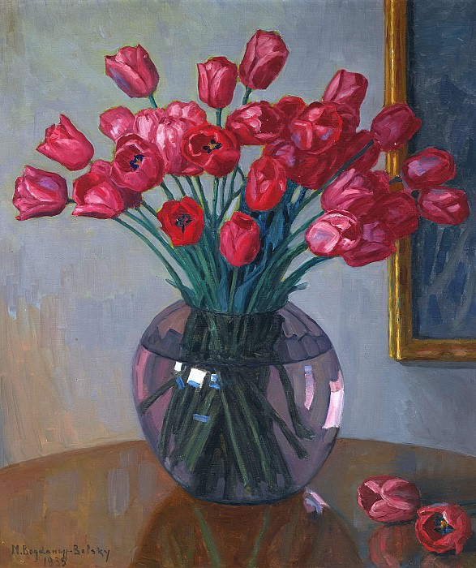
Натюрморт
Натюрморт- это изображение различных предметов, вещей, объединённых группу конкретным сюжетом.
В переводе с французского слово
« натюрморт» означает
«неподвижная натура, замершая жизнь».
Натюрморт — это картина, на которой изображены домашняя утварь, плоды, цветы, дичь, дары моря и другие предметы
Богданов-Бельский – Натюрморт с тюльпанами 1935.

Slide 11
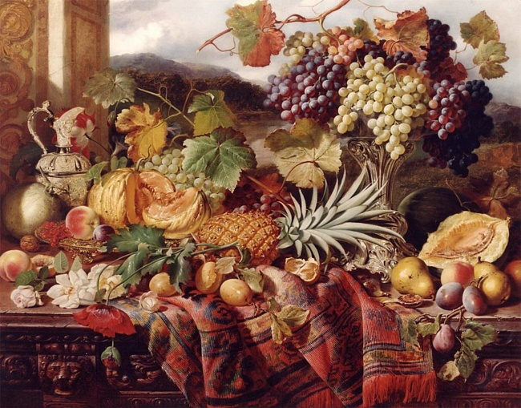
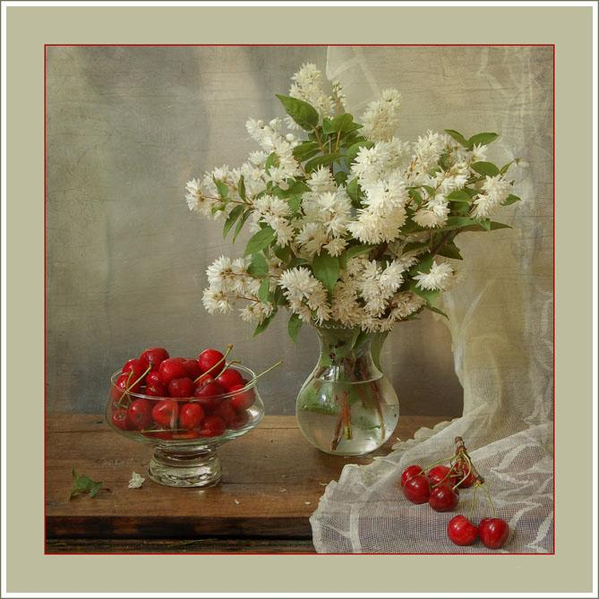
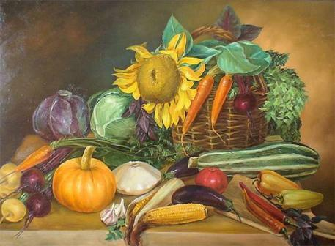
Мы его составили, а потом рисуем –
Вазочку с цветами, скатерть голубую,
Книги, кисти, краски, даже бутерброд!
О работе скажем – это натюрморт!

Slide 12
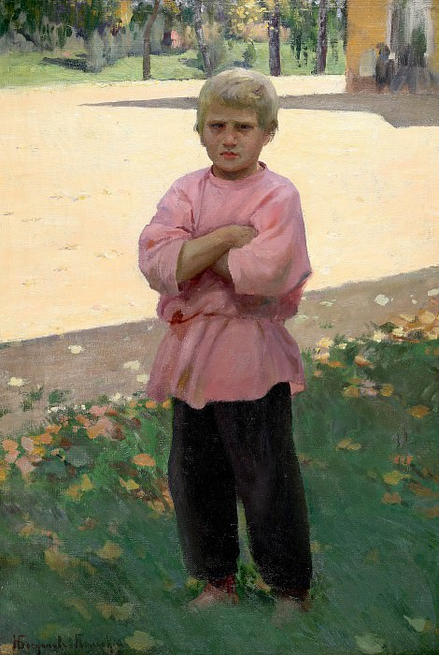
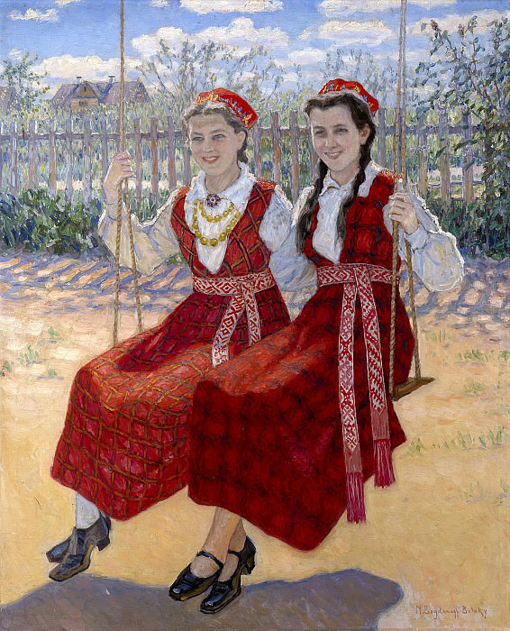
Портрет
Богданов-Бельский – Деревенский мальчик
1900
Богданов-Бельский – Две девушки на качелях
Портрет- один из самых распространённых жанров изобразительного искусства, причем на картине могут быть изображены один или несколько человек.

Slide 13
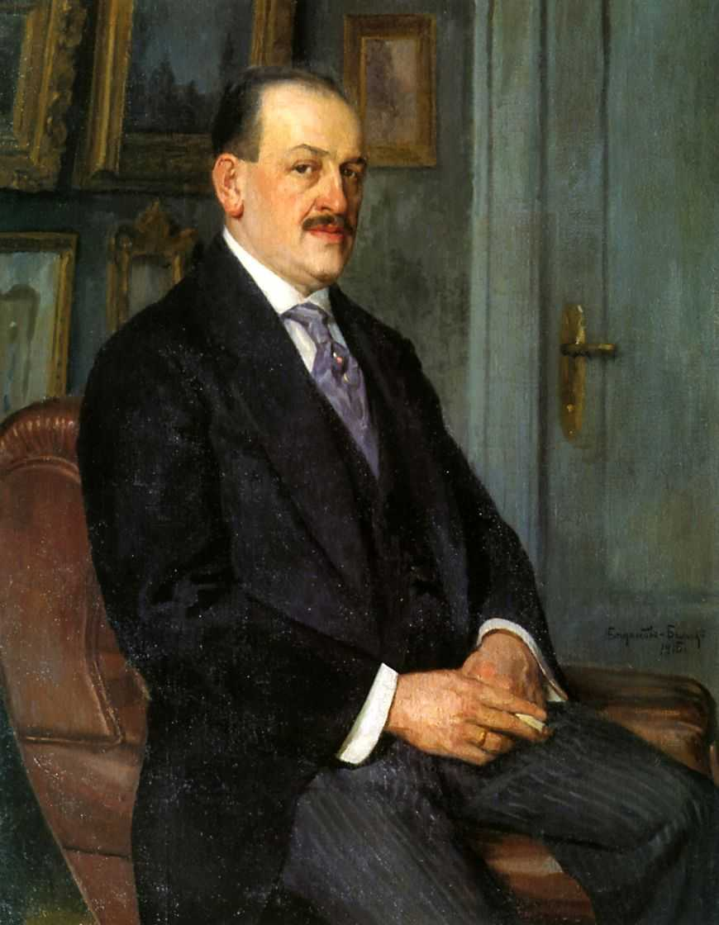
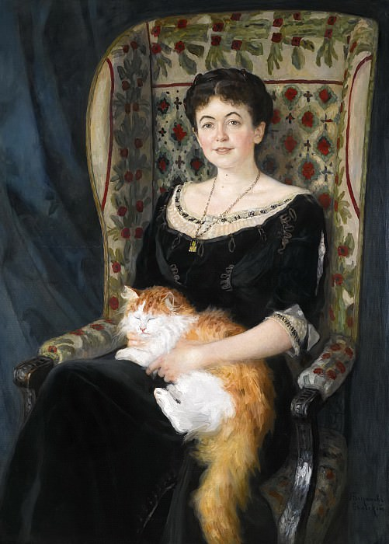
Портрет
Николай Петрович Богданов-Бельский
Автопортрет
Богданов-Бельский – Портрет дамы
Если видишь, что с картины смотрит кто-нибудь на нас,
Или принц в плаще старинном или в робе верхолаз,
Летчик или балерина,или Колька, твой сосед
Обязательно картина называется портрет!
Часто художники рисуют себя- - это называется автопортрет.

Slide 14
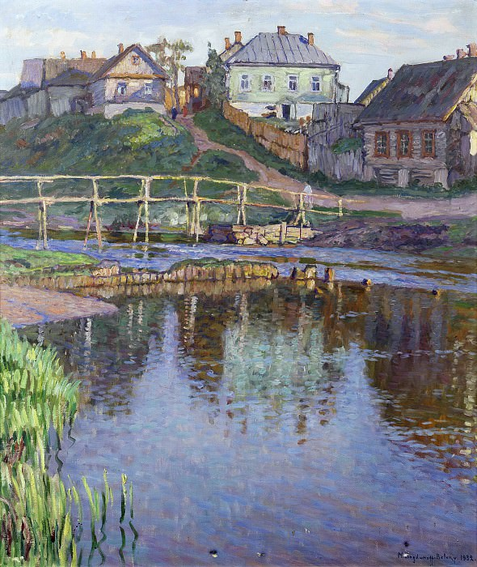
Пейзаж
Французское слово «пейзаж» означает «природа».
Она становится как бы «героем» произведения
Богданов-Бельский – Деревенский пейзаж 1932.

Slide 15
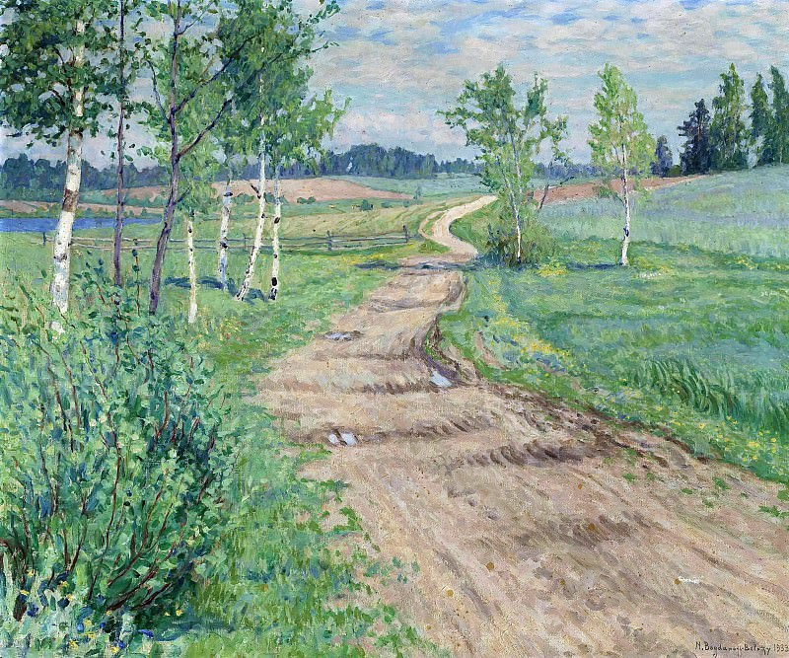
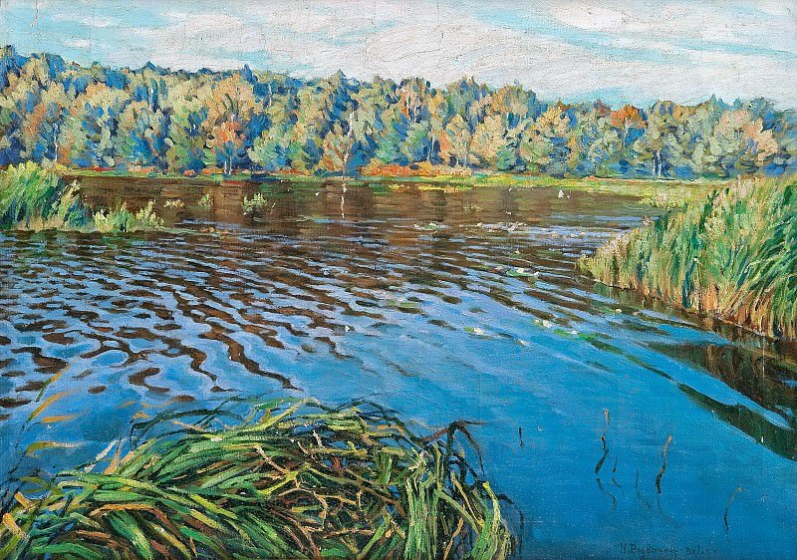
Многие художники рисуют родную природу: луга и леса, поля и реки, дожди и радугу. Такие картины называются пейзажами.
Богданов-Бельский – Вид озера
Богданов-Бельский – Сельская дорога 1933.
Ветки тонкие берез,
Через речку тонкий мост,
В небе радугу-дугу
И ромашки на лугу –
Нарисует карандаш
Замечательный пейзаж!

Slide 16
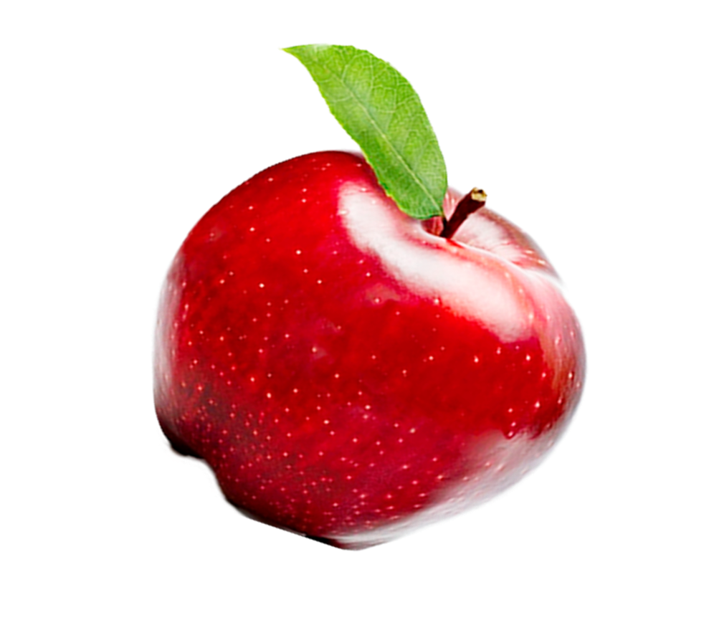

БЛАГОДАРИМ ЗА ВНИМАНИЕ!!
Благодарю за внимание!

